Slide 1

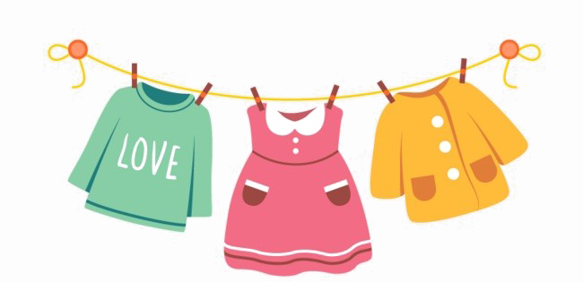


Phòng giáo dục quận Long Biên
Trường mầm non Đức Giang
Khám phá xã hội
Đề tài: Bé biết gấp quần áo gọn gàng
Giáo viên: Lê Thị Hà Châu
Lớp mẫu giáo lớn A1

Slide 2
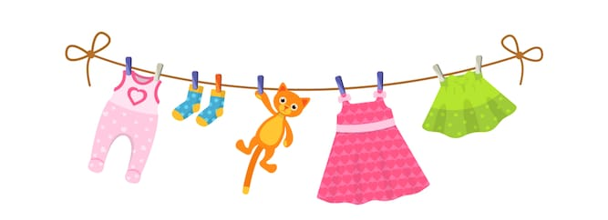
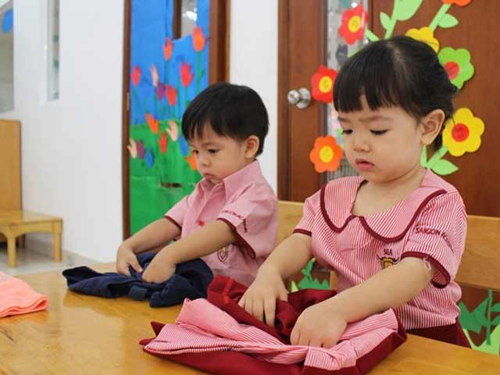
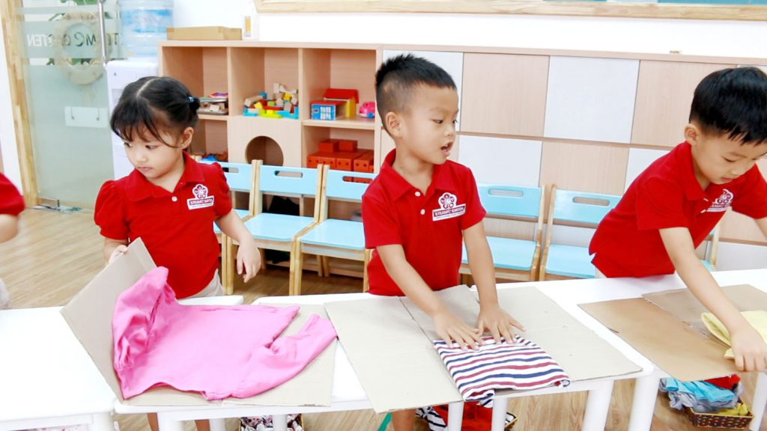
I. MỤC ĐÍCH YÊU CẦU
- Trẻ biết xếp quần áo gọn gàng, ngay ngắn.
- Rèn kỹ năng gấp quần áo ngay ngắn, đúng cách, kỹ năng quan sát, chú ý, ghi nhớ thực hiện.
- Giáo dục trẻ biết tự phục vụ bản thân.

Slide 3

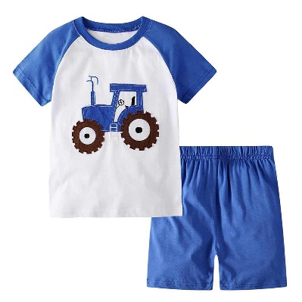
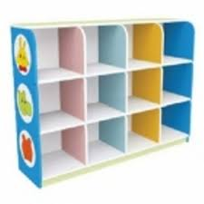
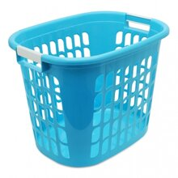

II. CHUẨN BỊ
Nhạc
Áo quần, túi đựng
Rổ đựng áo quần
Kệ áo quần

Slide 4

III. TIẾN TRÌNH HOẠT ĐỘNG
1. Hoạt động mở đầu
Cô có đoạn phim mô tả về một hoạt động ở trường các con cùng xem và sau đó trả lời câu hỏi của Cô nhé !

Slide 5
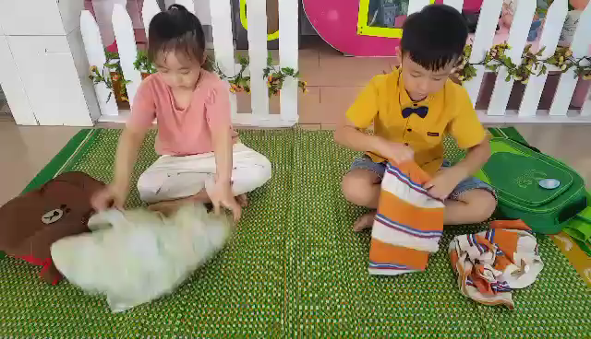

Slide 6


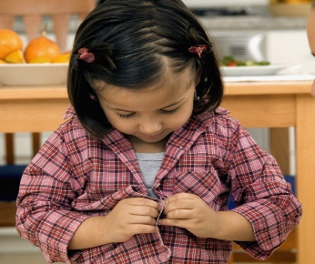

III. TIẾN TRÌNH HOẠT ĐỘNG
Trong đoạn phim vừa rồi, hai bạn đang làm gì nào ?
Gấp áo quần
Mặc áo

Slide 7
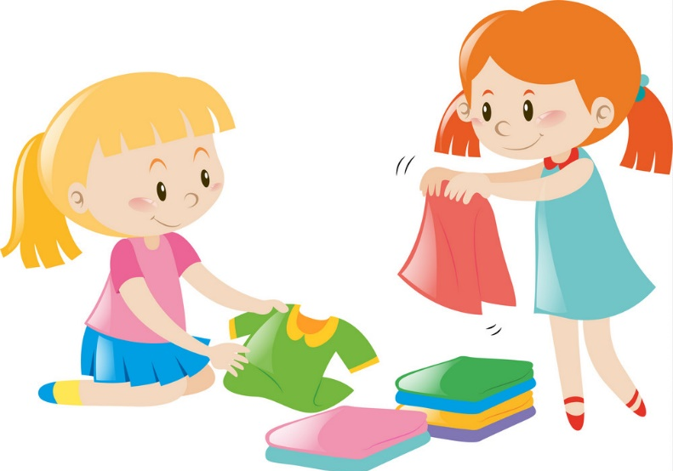
III. TIẾN TRÌNH HOẠT ĐỘNG
2. Hoạt động trọng tâm
a) Hoạt động 1: Trò chuyện về việc gấp quần áo
Bây giờ, các Con hãy cùng lắng nghe Cô trò chuyện về việc gấp quần áo và các Con hãy trả lời những câu hỏi Cô đặt ra nhé !

Slide 8
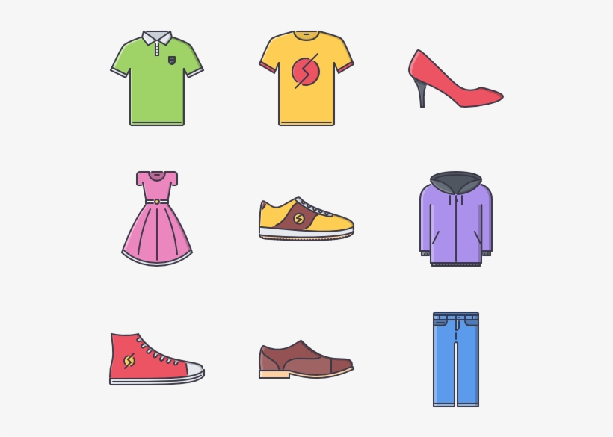
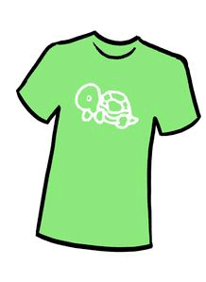
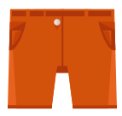
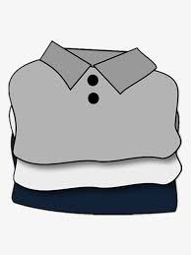
III. TIẾN TRÌNH HOẠT ĐỘNG
Vì sao hai bạn lại gấp quần áo ?
Để quần áo thẳng
Để quần áo sạch sẽ
Để quần áo gọn gàng

Slide 9

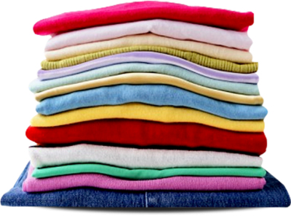
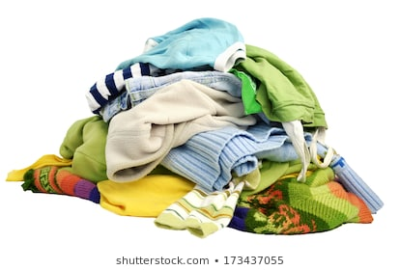
III. TIẾN TRÌNH HOẠT ĐỘNG
Bạn Chi gấp quần áo như thế nào ?
Quần áo thẳng
Quần áo gọn gàng
Quần áo lộn xộn

Slide 10
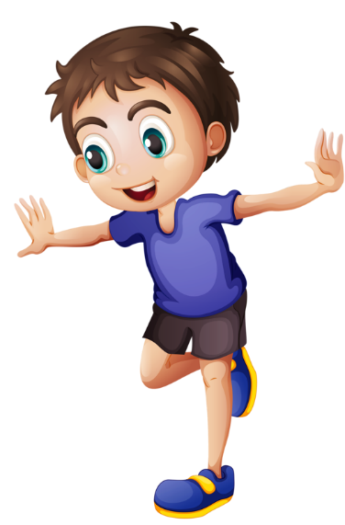
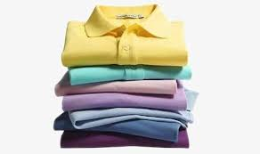
III. TIẾN TRÌNH HOẠT ĐỘNG
Còn bạn Anh gấp quần áo như thế nào ?
Quần áo thẳng
Quần áo không gọn gàng
Quần áo lộn xộn

Slide 11
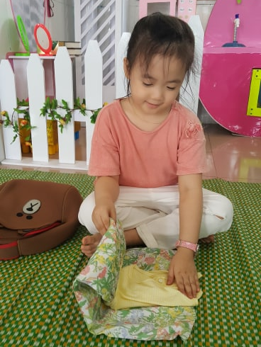
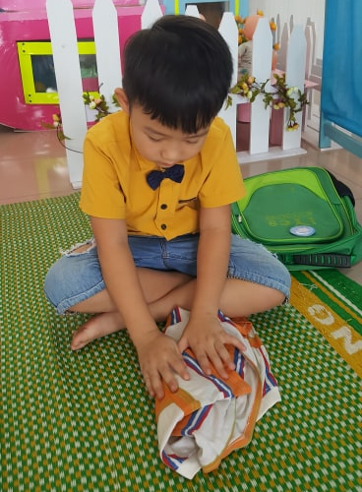
III. TIẾN TRÌNH HOẠT ĐỘNG
Qua 2 cách gấp của hai bạn, bạn nào gấp gọn gàng nào ?
Bạn Chi
Bạn Anh

Slide 12
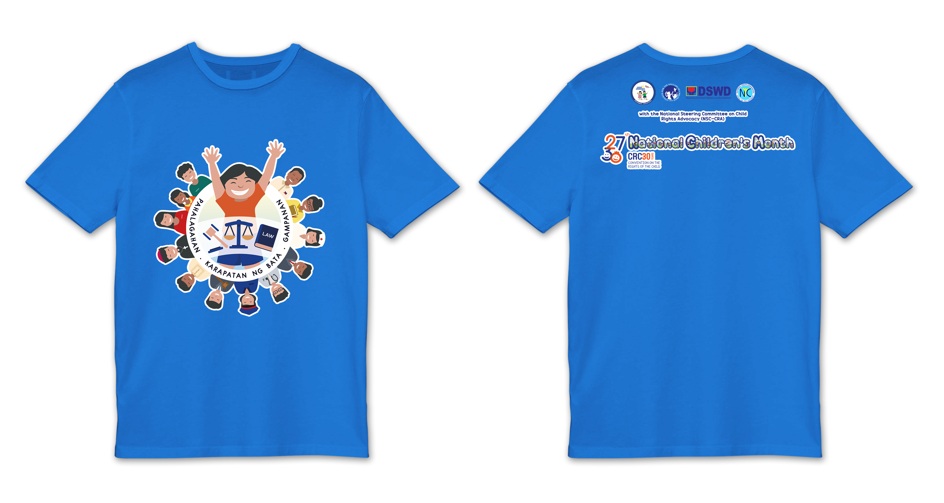
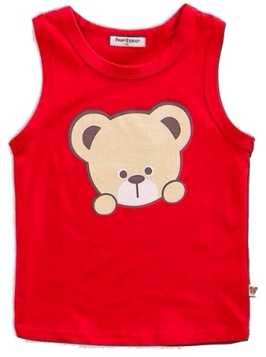
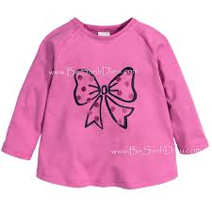
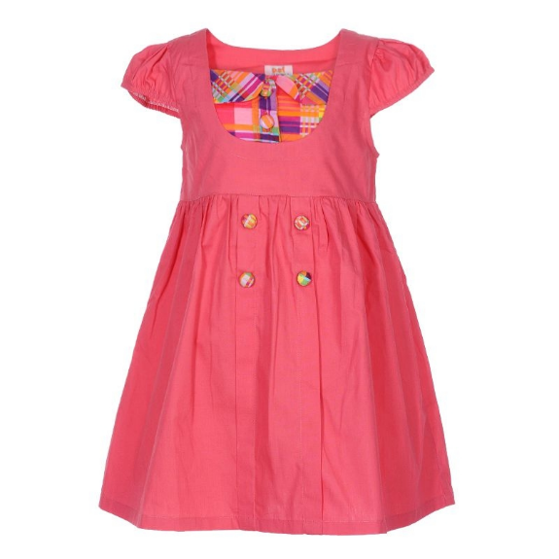
III. TIẾN TRÌNH HOẠT ĐỘNG
b) Hoạt động 2: Cô hướng dẫn cách gấp quần áo
Cô thấy lớp mình bạn nào cũng gấp được quần áo nhưng để gọn và đẹp hơn Cô sẽ hướng dẫn cho lớp mình gấp quần áo gọn gàng và đẹp. Trước khi cô làm mẫu Cô có câu hỏi cho lớp mình. Đây là gì nào ?

Slide 13
III. TIẾN TRÌNH HOẠT ĐỘNG
Đây là phần nào của áo ?
Cổ áo
Tay áo

Slide 14
III. TIẾN TRÌNH HOẠT ĐỘNG
Đây là phần nào của áo ?
Tay áo
Cổ áo

Slide 15
III. TIẾN TRÌNH HOẠT ĐỘNG
Đây là mặt phải hay mặt trái của áo ?
Mặt trái
Mặt phải

Slide 16
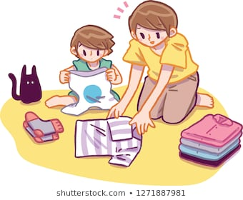
III. TIẾN TRÌNH HOẠT ĐỘNG
Các con đã trả lời thật là giỏi các câu hỏi của Cô đặt ra, bây giờ các con hãy cùng xem Cô hướng dẫn cách gấp áo nhé !

Slide 17
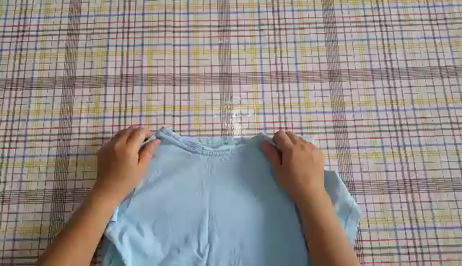

Slide 18
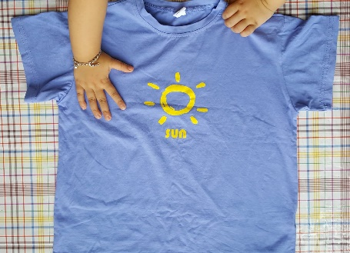
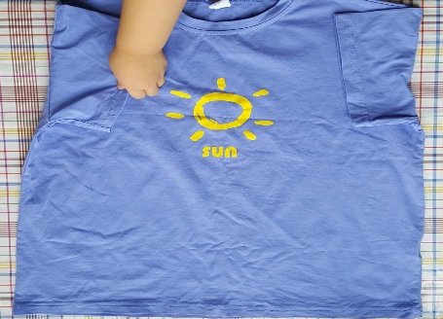
III. TIẾN TRÌNH HOẠT ĐỘNG
Các con cùng lấy áo gấp cùng cô nào. Trước tiên làm gì nào ?
Trải thẳng áo ra
Gấp tay áo

Slide 19
III. TIẾN TRÌNH HOẠT ĐỘNG
Tiếp đến, các con làm gì nào ?
Gấp tay áo
Trải thẳng áo ra

Slide 20
III. TIẾN TRÌNH HOẠT ĐỘNG
Nếu áo ba lỗ, các Con có gấp tay áo không ?
Có gấp tay áo
Không gấp tay áo

Slide 21
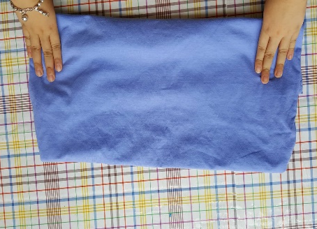
III. TIẾN TRÌNH HOẠT ĐỘNG
Tiếp đến, các con làm gì tiếp theo nào ?
Gấp áo đến hết phần thừa của áo
Gấp tay áo

Slide 22
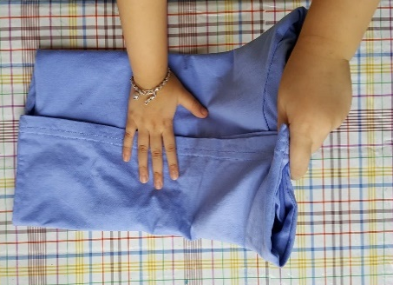
III. TIẾN TRÌNH HOẠT ĐỘNG
Cuối cùng, các con làm gì nào ?
Gấp hết phần thừa của áo
Quay dọc, gấp đôi lại

Slide 23
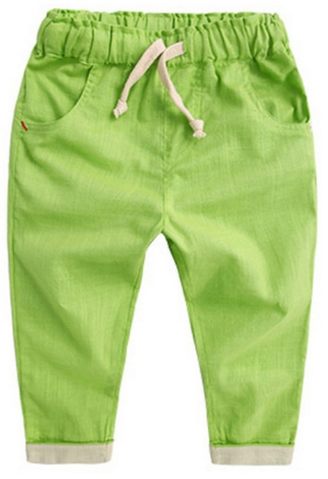
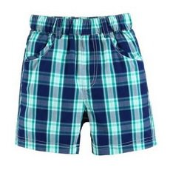
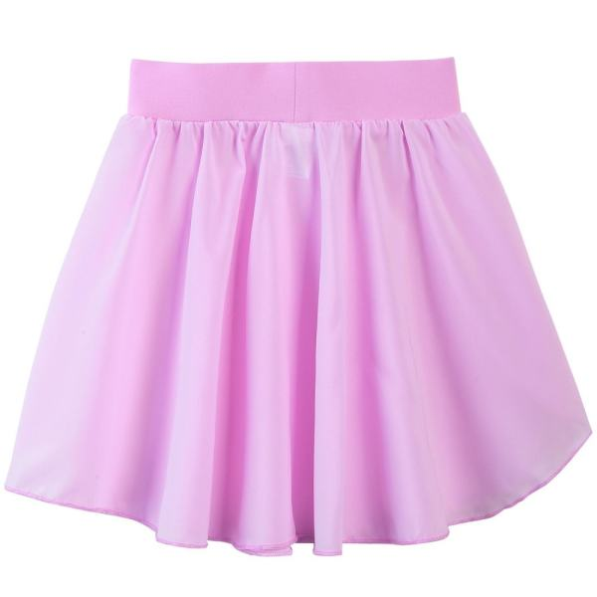
III. TIẾN TRÌNH HOẠT ĐỘNG
Các con xem đây là quần gì nhé ?

Slide 24
III. TIẾN TRÌNH HOẠT ĐỘNG
Các con xem đây là quần gì nhé ?
Lưng quần
Ống quần

Slide 25
III. TIẾN TRÌNH HOẠT ĐỘNG
Các con đã trả lời thật là giỏi các câu hỏi của Cô đặt ra, bây giờ các con hãy cùng xem Cô hướng dẫn cách gấp quần nhé !

Slide 26
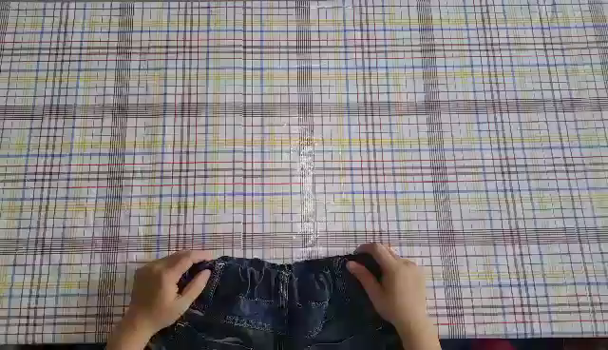

Slide 27
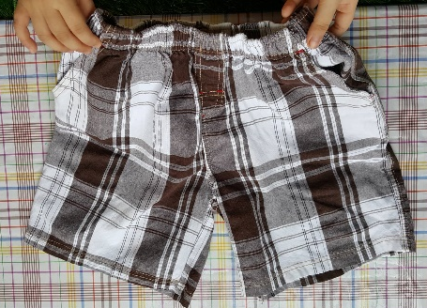
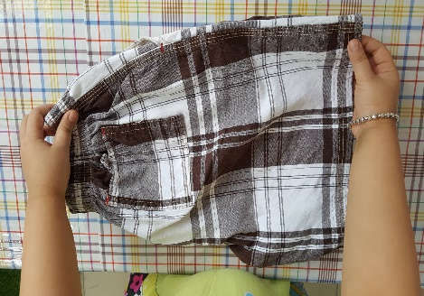
III. TIẾN TRÌNH HOẠT ĐỘNG
Các con cùng lấy quần gấp cùng cô nào. Trước tiên làm gì nào ?
Trải thẳng quần ra
Gấp quần lại

Slide 28
III. TIẾN TRÌNH HOẠT ĐỘNG
Tiếp đến làm gì nào ?
Trải thẳng quần ra
Gấp quần lại

Slide 29
III. TIẾN TRÌNH HOẠT ĐỘNG
Các con vừa gấp xong quần đùi, quần dài và váy cũng gấp tương tự dài như vậy. Các con hãy chú ý xem Cô hướng dẫn nhé ?

Slide 30
III. TIẾN TRÌNH HOẠT ĐỘNG
Các con đã xem Cô hướng dẫn các gấp các loại áo quần và rất giỏi khi đã trả lời đúng các câu hỏi của Cô. Bây giờ các con hãy lấy áo quần của mình mang theo hôm nay ra gấp thi đua xem ai gấp đúng và đẹp được tặng một túi để áo quần ?

Slide 31


III. TIẾN TRÌNH HOẠT ĐỘNG
3. Hoạt động kết thúc
Cô cùng trẻ hát bài “Giờ nào việc nấy”

